Slide 1
Parallel Computer Architecture
并行计算机体系结构
Lecture 17

Slide 2
Overview
Review of Lec15
  基于目录的高速缓存一致性协议
  放松的存储一致性模型
通信与延迟

Slide 3
Remind
6.18之前交答辩文件(.ppt)
6.19 答辩
  答辩中每组讲述6---10分钟，回答问题5分钟，欢迎其他同学提问题，未提问题的同学没有参与分。
  答辩评分：10分，包括：表述+ 回答问题（5分）、参与（5分）。
  不参与答辩的同学也可以旁听。
  注意：准时参加，请勿喧哗，尊重自己，尊重别人。
  如有更改（不参加答辩等），下课后通知我，否则视为缺席。
6.30之前交论文。电子版+硬拷贝（必须）
  硬拷贝可直接放到电三楼6楼我的信箱里。
  过期不侯。
考试时间：7/2 上午8:30 3115
考试形式：开卷考试

Slide 4
A Cache Coherent System Must:
Provide set of states, state transition diagram, and actions
Manage coherence protocol
  (0) Determine when to invoke coherence protocol
  (a) Find info about state of block in other caches to determine action
    whether need to communicate with other cached copies
  (b) Locate the other copies
  (c) Communicate with those copies (inval/update)
(0) is done the same way on all systems
  state of the line is maintained in the cache
  protocol is invoked if an “access fault” occurs on the line
Different approaches distinguished by (a) to (c)

Slide 5
Bus-based Coherence
All of (a), (b), (c) done through broadcast on bus
  faulting processor sends out a “search”
  others respond to the search probe and take necessary action
Could do it in scalable network too
  broadcast to all processors, and let them respond
Conceptually simple, but broadcast doesn’t scale with p
  on bus, bus bandwidth doesn’t scale
  on scalable network, every fault leads to at least p network transactions
Scalable coherence:
  can have same cache states and state transition diagram
  different mechanisms to manage protocol

Slide 6
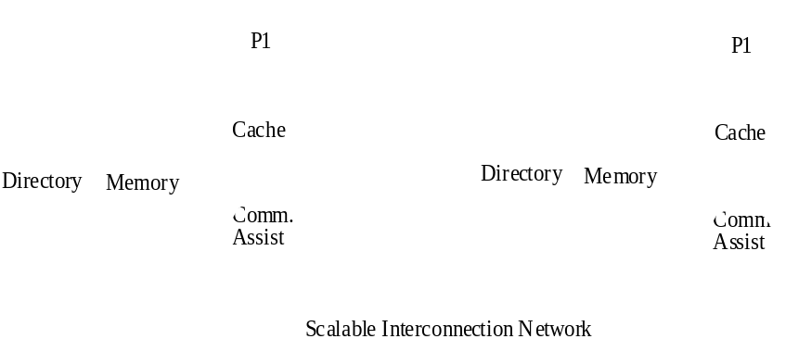
Scalable Approach: Directories
Every memory block has associated directory information
  keeps track of copies of cached blocks and their states
  on a miss, find directory entry, look it up, and communicate only with the nodes that have copies if necessary
  in scalable networks, communication with directory and copies is through network transactions
Many alternatives for organizing directory information

Slide 7
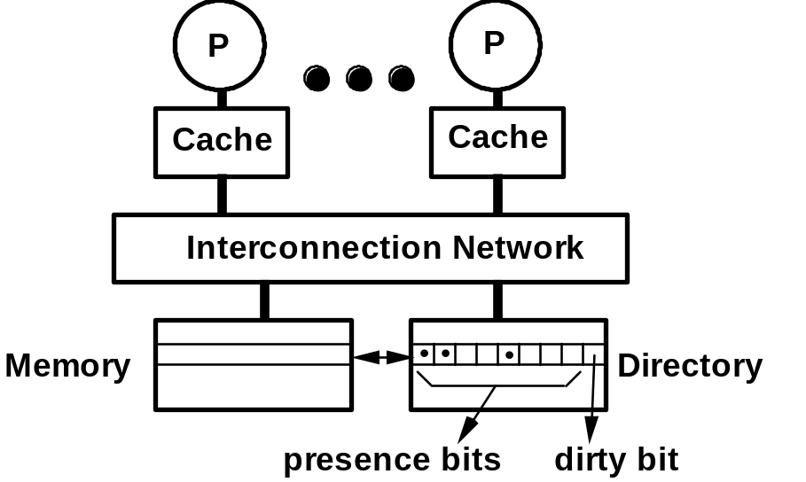
Basic Operation of Directory
• k processors.
• With each cache-block in memory: k presence-bits, 1 dirty-bit
• With each cache-block in cache: 1 valid bit, and 1 dirty (owner) bit
• Read from main memory by processor i:
  • If dirty-bit OFF then { read from main memory; turn p[i] ON; }
  • if dirty-bit ON then { recall line from dirty proc (cache state to shared); update memory; turn dirty-bit OFF; turn p[i] ON; supply recalled data to i;}
• Write to main memory by processor i:
  • If dirty-bit OFF then { supply data to i; send invalidations to all caches that have the block; turn dirty-bit ON; turn p[i] ON; ... }
  • ...

Slide 8
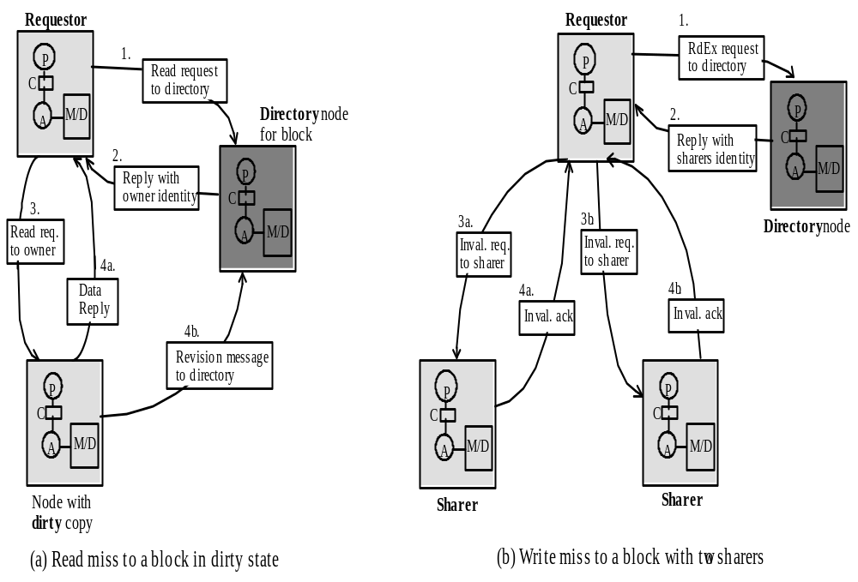
Basic Directory Transactions

Slide 9
Organizing Directories
Directory Schemes
Centralized
Distributed
How to find source of
directory information
Flat
Hierarchical
How to locate copies
Memory-based
Cache-based

Slide 10
How to Find Directory Information
centralized memory and directory - easy: go to it
  but not scalable
distributed memory and directory
  flat schemes
    directory distributed with memory: at the home
    location based on address (hashing): network xaction sent directly to home
  hierarchical schemes
    Hierarchical of caches that guarantee the inclusion property; each parent keeps track of exactly which of its immediate children has a copy of the block.
    Latency and network transaction
    Not so popular

Slide 11
How Is Location of Copies Stored?
Hierarchical Schemes
  through the hierarchy
  each directory has presence bits child subtrees and dirty bit
Flat Schemes
  vary a lot
  different storage overheads and performance characteristics
  Memory-based schemes
    info about copies stored all at the home with the memory block
    Dash, Alewife , SGI Origin, Flash
  Cache-based schemes
    info about copies distributed among copies themselves
      each copy points to next
    Scalable Coherent Interface (SCI: IEEE standard)

Slide 12
Flat, Memory-based Schemes
info about copies colocated with block at the home
  just like centralized scheme, except distributed
Performance Scaling
  traffic on a write: proportional to number of sharers
  latency on write: can issue invalidations to sharers in parallel
Storage overhead
  simplest representation: full bit vector, i.e. one presence bit per node
  storage overhead doesn’t scale well with P; 64-byte line implies
    64 nodes: 12.7% ovhd.
    256 nodes: 50% ovhd.; 1024 nodes: 200% ovhd.
  for M memory blocks in memory, storage overhead is proportional to P*M
P
M

Slide 13
Reducing Storage Overhead
Optimizations for full bit vector schemes
  increase cache block size (reduces storage overhead proportionally)
  use multiprocessor nodes (bit per mp node, not per processor)
  still scales as P*M, but reasonable for all but very large machines
    256-procs, 4 per cluster, 128B line: 6.25% ovhd.
Reducing “width”
  addressing the P term?
Reducing “height”
  addressing the M term?
P
M

Slide 14
Storage Reductions
Width observation:
  most blocks cached by only few nodes
  don’t have a bit per node, but entry contains a few pointers to sharing nodes
  P=1024 => 10 bit ptrs, can use 100 pointers and still save space
  sharing patterns indicate a few pointers should suffice (five or so)
  need an overflow strategy when there are more sharers
Height observation:
  number of memory blocks >> number of cache blocks
  most directory entries are useless at any given time
  organize directory as a cache, rather than having one entry per memory block

Slide 15
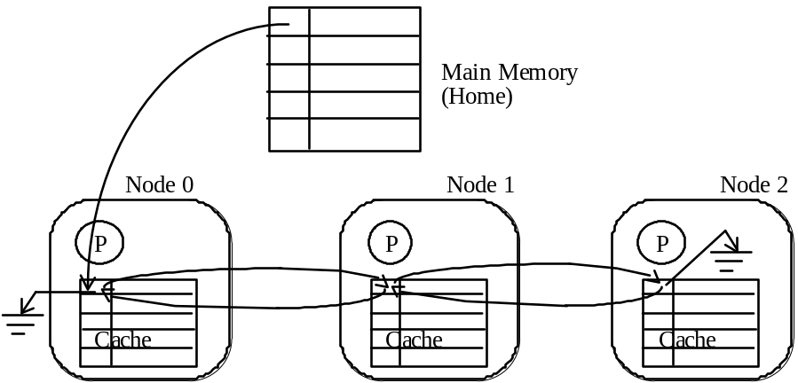
Flat, Cache-based Schemes
How they work:
  home only holds pointer to rest of directory info
  distributed linked list of copies, weaves through caches
    cache tag has pointer, points to next cache with a copy
  on read, add yourself to head of the list (comm. needed)
  on write, propagate chain of invals down the list
Scalable Coherent Interface (SCI) IEEE Standard
  doubly linked list

Slide 16
Scaling Properties (Cache-based)
Traffic on write: proportional to number of sharers
Latency on write: proportional to number of sharers!
  don’t know identity of next sharer until reach current one
  also assist processing at each node along the way
  (even reads involve more than one other assist: home and first sharer on list)
Storage overhead: quite good scaling along both axes
  Only one head ptr per memory block
    rest is all prop to cache size
Very complex!!!

Slide 17
放松的存储一致性模型
顺序一致性模型非常严格
  程序序的要求
  存储执行的原子性
    写操作的全局执行后才能执行下一个存储操作
    读操作的执行完成必须等待产生值的写操作完成
并非所有的存储操作的重叠进行都会引起错误，因此可以对某些执行次序要求放松。
  处理器一致性模型：w→r
  弱一致性模型: 同步操作与普通操作
  释放一致性模型
  急切释放一致性模型
  懒惰释放一致性模型
  域一致性模型
  单项一致性模型

Slide 18
释放一致性模型Release Consistency
硬件和程序员之间建立某种约定，由程序员来负担一些维护数据一致性的责任，从而放松硬件对访存事件发生次序的限制。
  操作分为同步操作和普通访存操作；
  同步操作进一步划分为获取操作acquire和释放操作release。acquire用于获取对某些共享存储单元的独占性访问权，而release则用于释放这种访问权。
  释放一致性模型对访存事件发生次序作如下限制：
    ①在任一普通访存操作允许被执行之前，所有在同一处理器中先于这一访存操作的获取操作acquire都已完成；
    ②在任一释放操作release允许被执行之前，所有在同一处理器中先于这一release的普通访存操作都已完成；
    ③同步操作的执行满足顺序一致性条件。

Slide 19
急切释放一致性模型
  SVM系统中，由于通信和数据交换的开销很大，所以有必要减少通信和数据交换的次数。
  急切释放一致性模型中，临界区内的多个存数操作不是及时进行的，而是在执行release操作之前(即退出临界区之前)集中进行。把多个存数操作合并在一起统一执行，就减少了数据通信次数，这对于由软件实现的共享存储系统是十分必要的。
懒惰释放一致性模型
  在此模型中，由一个处理器对某单元的存数操作并不是由此处理器主动地传播到所有共享该单元的其它处理器，而是在其它处理器要用到此处理器所写的数据时(即其它处理器执行acquire操作时)再向此处理器索取该单元的最新备份。这样可以进一步减少通信量。

Slide 20
高速缓存一致性协议和存储一致性模型
解决高速缓存一致性问题，即如何保持数据在多个高速缓存和主存中的多个备份的一致性。
高速缓存一致性协议都是为实现某种存储一致性模型而设计的。
存储一致性模型对高速缓存一致性协议提出一致性要求，即高速缓存一致性协议应该实现什么样的“一致性”。
  例如在释放一致性RC中，一个处理器对共享变量写的新值，其它处理器只有等到该处理器释放锁后才能看到；而在顺序一致性SC中，一个处理器写的值会立刻传播给所有的处理器。因此SC和RC所描述的“一致性”观点不同，实现SC的高速缓存一致性协议与实现RC的高速缓存一致性协议也就不一样。
高速缓存一致性协议通常需要考虑以下几方面：
  ①如何传新值：是写无效还是写更新；
  ②谁产生新值：是单写协议还是多写协议；
  ③何时传新值：是及时传播还是延迟传播；
  ④新值传向谁：是侦听协议还是目录协议。

Slide 21
第八章 Latency Tolerance

Slide 22
延迟容忍
延迟
  通信延迟：从处理器发出到完成的整个时间
  存储访问延迟：
  同步延迟：如Lock、Barrier
  指令延迟：大部分已通过流水线隐藏
减少数据访问延迟的三种方法：
  优化访存路径以减少每一存储层次的访问时间
  重构系统以减少高延迟访问的频率
  重写应用程序以减少高延迟访问的频率
对于无法减少的延迟——延迟容忍
  关键是利用并行性
  类似单机中的多道程序（长时间访问磁盘，调度别的程序，增加吞吐率）
  区别在于我们利用同一个应用中的并行性来容忍通信延迟
  从而减少应用的整个执行时间

Slide 23
简单消费者－生产者范例的伪代码
PA PB
for i＝0 to n-1 do compute A[i] write A[i] send(A[i] to PB) compute f(C[i]) end for
for i＝0 to n-1 do receive (myA[i]) use myA[i] compute g(B[i]) end for
PA PB
for i＝0 to n-1 do compute A[i] write A[i] compute f(C[i]) end for flag←1; while flag=0{} for i＝0 to n-1 do read (A[i]) use A[i] compute g(B[i]) end for

Slide 24
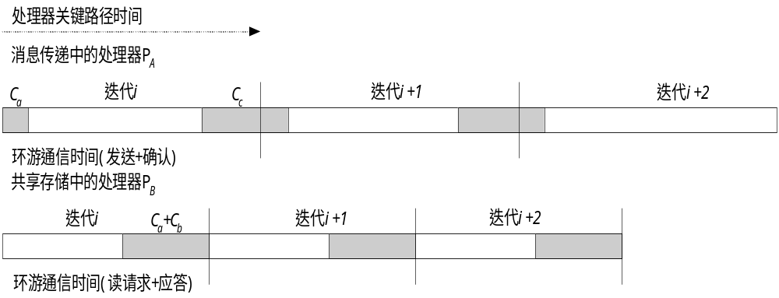
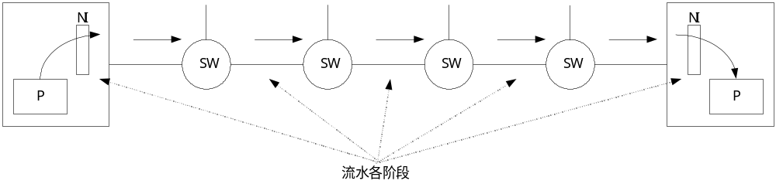
网络延迟

Slide 25
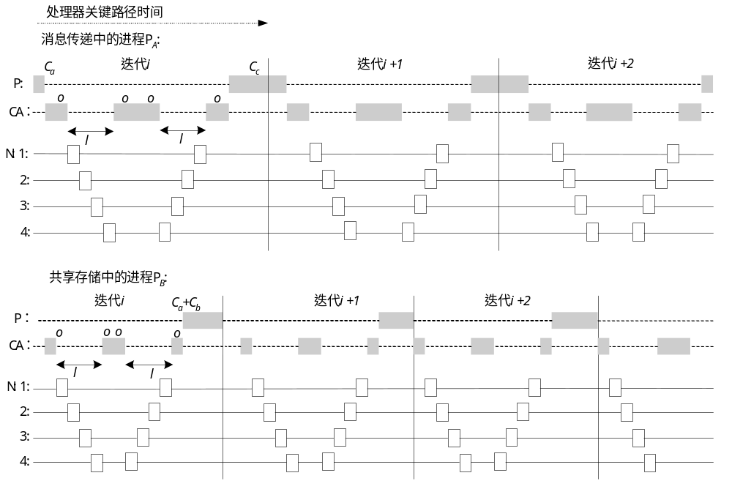
运行时间细分图

Slide 26
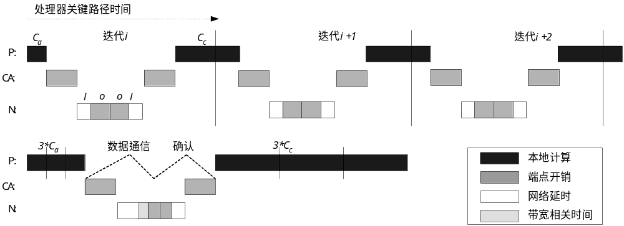
采用延迟容忍
大块数据传输：单个消息增大，多个字流水传输
重叠通信（或计算）
  预通信（Precommunication)
  越过同一线程的通信操作
  多线程

Slide 27
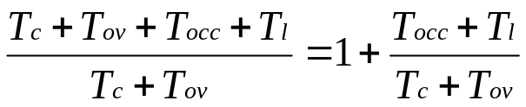
基本要求与受益上限
对计算机系统的要求：
  额外的并行度
  更高的带宽
  更复杂的硬件和协议
延迟容忍技术能够提供的优化上限
  Tc:本地计算，Tov(Overhead):处理器对消息进行处理的开销，Comp= Tc+ Tov;
  Tocc(Occupancy):通信助理CA的开销，Tl:网络传输延迟。Comm=Tocc+Tl;
  处理器的计算时间为Tc+Tov，可以隐藏的最大延迟为Tl+Tocc,因此延迟容忍技术可以获取的最大加速比为：

Slide 28
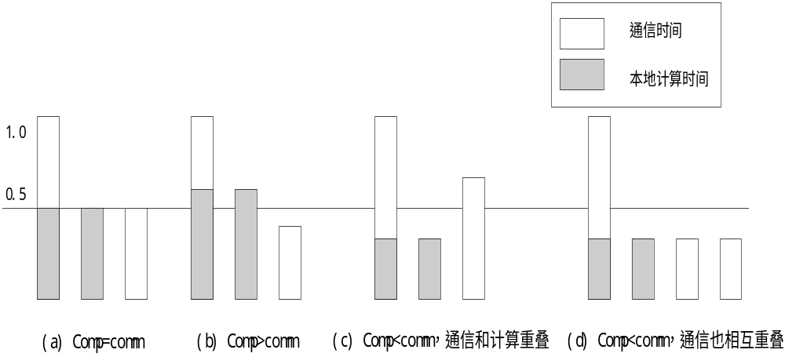
收益上限

Slide 29
消息传递模型下的延迟容忍技术
通常为Sender-initiated通信
大块数据传输：流水线、平均开销，可用于同步通信
预通信：必须使用异步通信,software pipeline
PA PB
for i=0 to n-1 do a_receive(myA[0] from PA)
compute A[i]； for i=0 to n-2 do
write A[i]； a_receive(myA[i+1] from PA)；
a_send(A[i] to proc.PB)； while (!recv_probe(myA[i])) {}；
end for use myA[i]；
for i=0 to n-1 do compute g(B[i])；
compute f(C[i]) end for
while (!received(myA[n-1])) {}；
use myA[n-1]；
compute g(B[n-1])；

Slide 30
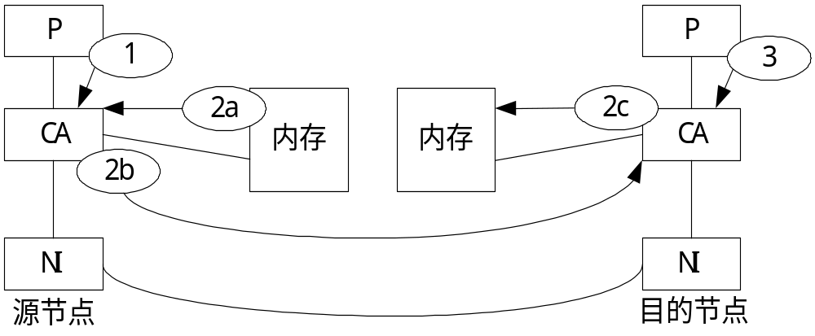
SAS中的大块数据传输
底层系统透明地进行，如：高速缓存行，放松的一致性模型。
用户程序中显式进行
PA PB for i=0 to n-1 do A[i]=... end for put (A[0‥n-1] to tmp[0‥n-1]) while (!flag) {} /*旋转等待*/ flag=1 for i=1 to n-1 do for i=1 to n-1 do use tmp[i] compute f(C[i]) compute g(B[i]) end for end for

Slide 31
权衡
共享地址空间：发送方大块传输的共享数据不位于本地存储器，可以采取如下三种策略
  不允许不在本地内存中的数据大块传输；
  由发起大块数据传输的节点从其他节点的内存处获取这些共享数据，并以流水的方式转发给目标节点；
  由发起大块数据传输的节点，向拥有共享数据的节点通信助理CA请求发送这些共享数据到目标节点。
高速缓存一致性：共享数据
  以脏的状态存放在发送方的高速缓存中；
  以共享状态存放在接收方的高速缓存中；
  以脏的状态存放在另一处理器（包括接收方）的高速缓存中。
  前两种情况会带来所谓“本地一致性”问题
  第三种情况称为“全局一致性”问题
数据存于目标节点的主存或高速缓存？

Slide 32
SAS: 越过长延迟事件
越过写事件：Write Buffer
  写缓冲负责写到存储器层次及对其他处理器可见
  负责与其他操作之间的完成次序
  读操作可以越过写缓冲被发送到存储器（如果没有相关的写在写缓冲）
  写缓冲可直接提供数据可读操作（如果有相关的写在写缓冲）
  违反了SC，但在PC和TSO中允许
  写操作可通过写合并重叠（Out of order)
  写操作可尽早离开缓冲区（在它完成前），违反写原子化

Slide 33
越过读事件：non-blocking read、look ahead
  找到不相关指令（Complier\hardware\branch prediction\speculative execution)
  Intel\SGI\SUN\HP
  动态调度：指令按编译后顺序编码，但按照操作数有效的次序执行（Reservation station and Tomasulo’s algorithm)
  推断执行：允许执行一些可能是无效的操作，但结果并不提交到寄存器或可见直到推断的合法性被确定。（lookahead or reorder buffer)
  Register-renaming / In-order retirement / precise exceptions

Slide 34
SAS中的预通信
Hardware-controlled prefetching
Software-controlled prefetching
Binding prefetch: to prefetch buffer of register, the value not change after prefetch
Non-binding prefetch: to cache, value can change according cache coherence protocol
Prefetch analysis: what to prefetch
Prefetch scheduling: when to initiate prefetch
Coverage: 预取可以避免的高速缓存缺失比率
Unnecessary prefetch: 不会访问的数据或已通过前面的预取得到的数据
Effective: early enough to hide the latency, late enough so the caches of replacement or invalidation are small.

Slide 35
硬件预取
高速缓存块：对于单位步长，但太迟
  One-block lookahead: 取第i块同时取i+1块
  Multi-block lookahead
对于非单位步长或大步长的访问模式:PC查表
  采用访问历史表记录下指令访问的数据的地址，下次同一条指令再执行时，用本次的数据地址减去表中保存的地址，得到的差就认为是访问的步长，从而将本次访问的地址加上步长得到预取的地址。
  还可在表中记录下步长，这样本次得到的步长与上次的比较，如果相同，认为进入了规则访问模式，用该步长来预取；否则，不预取。
  进一步还可采用LA_PC
Just Hint

Slide 36
软件预取
PA PB for i=0 to n-1 do compute A[i] write A[i] end for flag=1 while flag=0 {} /*旋转等待*/ for i=1 to n-1 do prefetch (A[0]) compute f(B[i]) for i=0 to n-2 do end for prefetch (A[i+1]) read A[i] from prefetch_buffer use A[i] compute g(C[i]) end for read A[n-1] from prefetch_buffer use A[n-1] compute g(C[n-1])
分析预测程序的时间和空间局部性
冲突缺失

Slide 37
硬件支持的多线程
线程：CPU使用的基本单位，相当于在任务内部运行的、有独立程序计数器的程序流
多线程技术：允许一个处理器上同时运行两个或两个以上的线程，处理器在适当的情况下，按照一定的策略在这些线程间进行切换，轮流为这些线程服务；计算完成的线程将被调出处理器，未完成的线程则被调入。
现场：在线程切换时必须保存的状态，包括：几存器、PC、栈指针、条件码等，
切换开销：保存状态，清除流水线中发出的指令。
隐藏的延迟较大时，可通过软件保存和恢复现场，不需要硬件支持。
利用率=busy /(busy + idle + switch)
Blocked multithreading and interleaved multithreading

